Slide 1
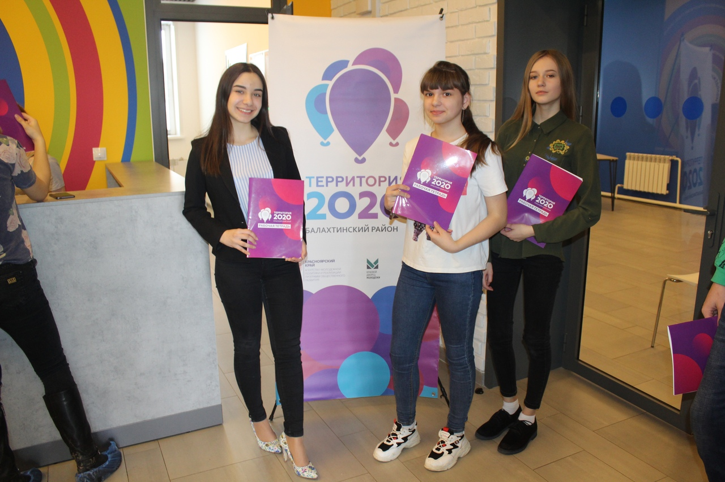
Юный пешеход
Проектная команда:
Елизарьева Валерия
Фильчук Дарья
Копачева Анастасия
Фрицлер Илона
Шаршавина Екатерина

Slide 2
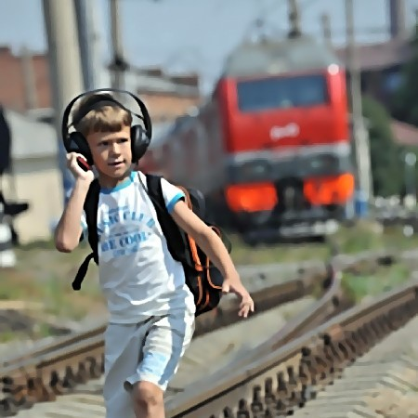
АКТУАЛЬНОСТЬ ПРОЕКТА

Slide 3
ЦЕЛЬ ПРОЕКТА
Провести 5 интерактивных уроков для начальных классов в сентябре по обучению основам ПДД совместно с сотрудником ГИБДД в БСШ №1.

Slide 4
ЗАДАЧИ ПРОЕКТА
1.Составить график проведения уроков и их содержание с сотрудником ГИБДД.
2.Провести уроки по правилам дорожного движения для учеников с закреплением знаний в игровой форме.

Slide 5
ПЛАН РЕАЛИЗАЦИИ ПРОЕКТА
1.Обговорить содержание основной и игровой программы с сотрудником ГИБДД
2.Согласовать график проведения уроков с администрацией БСШ №1
3.Приобрести материалы для изготовления памяток, значки для награждения авторов лучших памяток
4.Провести уроки среди начальных классов
5.Провести конкурс лучших памяток
6.Определить и наградить авторов лучших памяток

Slide 6
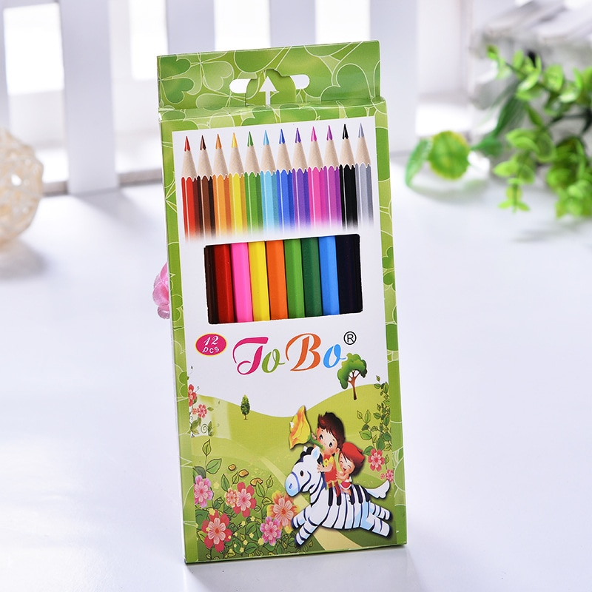
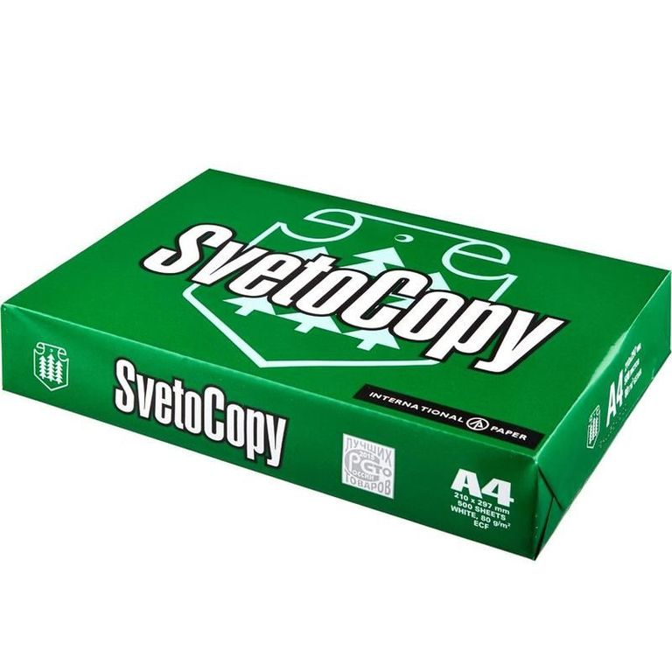
1 350,00 руб.
НЕОБХОДИМЫЕ РЕСУРСЫ
550,00 руб.
300,00 руб.
ИТОГО: 2 150,00 рублей

Slide 7
РЕЗУЛЬТАТЫ
-Проведено 5 интерактивных уроков
-100 учеников прошло обучение основам ПДД
-100 учеников узнали о ФП Добровольчество
- В дальнейшем 10 учеников заинтересованы в деятельности добровольчества
-У учеников начали развиваться навыки правильного поведения и понимание важности ПДД в жизни

Slide 8
Елизарьева Валерия
8(953)854-99-35
Elizarevavaleria@gmail.com

